Slide 1
Extending
Microsoft Dynamics CRM

Slide 2

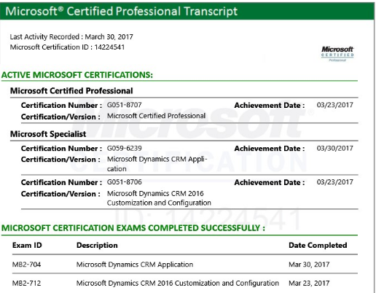


Apresentações
Daniel Geraldeli
14 anos de experiência na área de TI
12 anos experiência CRM(4,2011,2013,2015,2016, 365)
Atitudes não permitidas em Sala de Aula!
SAIR COM DÚVIDAS!

Slide 3

Apresentações
Qual seu nome?
O que te trouxe até aqui?
Formação?
Já conhece .Net?
Experiência com DEV?
Já Conhece Microsoft CRM?

Slide 4

Visão Geral Dynamics 365

Slide 5

Estrutura xRM
Base comum para ISVs e parceiros, bem como do principal aplicativo Microsoft Dynamics CRM
O modelo trata dos dados, da apresentação e do gerenciamento de segurança
Garante uma estrutura escalonável para clientes de pequeno e grande porte
Modelo de design declarativo
Definição: ISV – Independent Software Vendor(Fornecedor de software independente)
Design Declarativo – O foco deste paradigma é dizer O QUE fazer,e não se preocupar com detalhes de como será feito

Slide 6
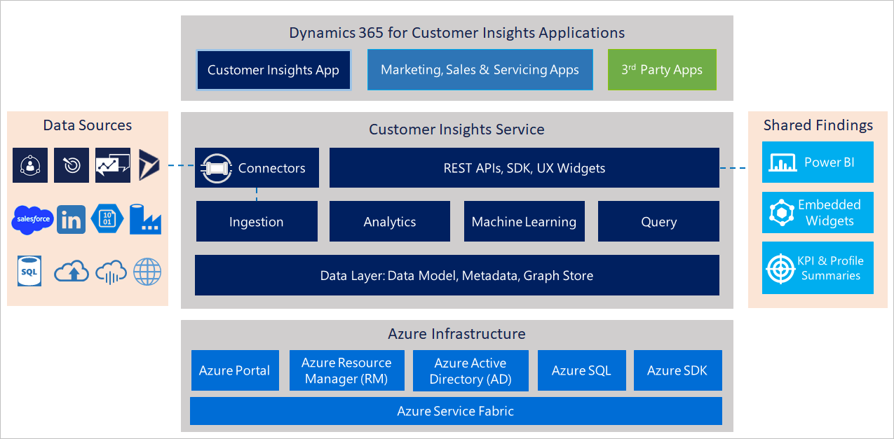
Plataforma

Slide 7

Recursos de Extensibilidade
Formulário e eventos do lado do cliente
Faixa de Opções e Mapa do Site
Bibliotecas JScript
Plug-ins
Programação do serviço Web
Recursos da Web
Processos (fluxos de trabalho, caixas de diálogo e ações)

Slide 8
Formulários
Flexibilidade aprimorada
Eventos de nível de campo e formulário
Bibliotecas de scripts
Interação com elementos de formulário que conta com suporte

Slide 9
Plugins
Assemblies .NET
Podem ser disparados por vários eventos
Podem ser executados em diferentes estágios
Onpremise e online
Offline e online (cliente Microsoft Dynamics CRM para Microsoft Office Outlook)

Slide 10
WCF – Windows Communication Foundation
Ponto de extremidade WCF
API simplificada com um conjunto de métodos focado
Uso de tipos .NET padrão na maioria dos casos
Desempenho aprimorado
Uso do WSDL
Serviço Web
Descoberta
Organização
Web API
Definição: WSDL – Web Services Description Language – Linguagem em xml utilizada para descrever Web Services
Notes:
adicionado webapi
WCF – framework para criação de aplicações orientadas a serviços
WebApi – REST , facilita desenvolvimento para diversas linguagens e aparelhos, usa ODATA 4.0, paridade com o organization service(porém tem alguns bugs ainda)

Slide 11


Recursos Web
Benefícios
Tipos
JScript
Página da Web HTML
Folhas de Estilo
Desenvolvimento
Notas: ASP.NET não pode ser usado como um Recurso Web

Slide 12

Recursos de Relatórios
Visualizações
Microsoft Office Excel
Recursos da Web
HTML da Página da Web
Dados (XML)
SQL Reporting Services
PowerBI

Slide 13
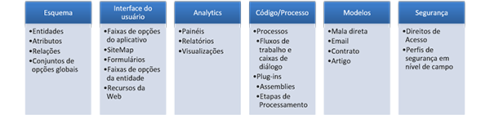
Soluções
Definição
Benefícios
Componentes
Gerenciadas
Não gerenciadas
Notas: Uma solução gerenciada é uma solução completa destinada a ser distribuída e instalada. Uma solução não gerenciada é aquela que ainda está em desenvolvimento ou que não é destinada a ser distribuída.
Notes:
Gerenciadas = ISV vendors, consegue desinstalar,etc
Não gerenciadas = sobrescreve no alvo

Slide 14

Esquema e Acesso a Dados
Componentes da entidade de negócios
Metadados da entidade
Esquema dinâmico
Componentes de acesso aos dados
QueryExpression
QueryByAttribute
LINQ
Odata
FetchXML

Slide 15
Operações Comuns na Plataforma

Slide 16
Objetivos
Compreender o uso e os benefícios de:
Windows Communication Foundation
Serviço de Descoberta
Classes com associação inicial e tardia
Código com associação inicial
Código personalizado com classes com associação tardia
Serviço da Organização
Dependências de segurança
Informações de entidade e o Serviço Web de Organização
Tipos de dados do CRM
Serviço da Organização
Gerenciando exceções

Slide 17
Serviços Web
Serviço de Descoberta
O serviço Web do IDiscoveryService é utilizado para determinar as organizações das quais um usuário é membro e a URL do endereço do ponto de extremidade para acessar o serviço Web do IOrganizationService para cada uma dessas organizações.
Serviço da Organização
Provê um conjunto de métodos para realizar operações no sistema, entidades customizadas, e metadados de uma organização
Serviço API Web
Uma versão melhorada do serviço da organização, compatível com diferentes linguagens e plataformas
Notes:
Adicionado serviço API web

Slide 18
Usando o Serviço de Descoberta
Uri local = new Uri("https://disco.crm2.dynamics.com/XRMServices/2011/Discovery.svc");
ClientCredentials clientcred = new ClientCredentials();
clientcred.UserName.UserName = "dgeraldeli@minhaempresa.onmicrosoft.com";
clientcred.UserName.Password = "Abcd@1234";
ServicePointManager.SecurityProtocol = SecurityProtocolType.Tls12;
DiscoveryServiceProxy dsp = new DiscoveryServiceProxy(local, null, clientcred, null);
dsp.Authenticate();
RetrieveOrganizationsRequest rosreq = new RetrieveOrganizationsRequest();
rosreq.AccessType = EndpointAccessType.Default;
rosreq.Release = OrganizationRelease.Current;
RetrieveOrganizationsResponse r = (RetrieveOrganizationsResponse)dsp.Execute(rosreq);
foreach (var item in r.Details) {
Console.WriteLine("Nome " + item.UniqueName);
Console.WriteLine("Nome Exibição " + item.FriendlyName);
foreach (var endpoint in item.Endpoints) {
Console.WriteLine(endpoint.Key);
Console.WriteLine(endpoint.Value);
}
}

Slide 19
Associação Inicial versus Tardia
Definição de Associação Inicial
Vantagens
Agilidade no desenvolvimento
Desvantagens
Pequena perda de performance
Necessidade de modelar as classes(pode ser contornado pelo CrmSvcUtil.exe)
Aumento do tamanho do arquivo de plugin
Definição de Associação Tardia
Vantagens
Pequena vantagem performática
Desvantagens
Erros de digitação só aparecerão em tempo de execução

Slide 20
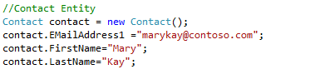

Associação Inicial - Exemplo

Slide 21
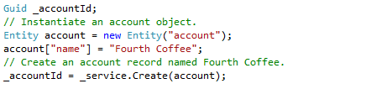
Associação Tardia - Exemplo

Slide 22
Serviço da Organização
Uri uri = new Uri("https://grupofleurydev.api.crm2.dynamics.com/XRMServices/2011/Organization.svc");
ClientCredentials clientCredentials = new ClientCredentials();
clientCredentials.UserName.UserName = "silvana@minhaempresa.com.br";
clientCredentials.UserName.Password = “MinhaEmpresa@18";
ServicePointManager.SecurityProtocol = SecurityProtocolType.Tls12;
OrganizationServiceProxy serviceProxy = new OrganizationServiceProxy(uri, null, clientCredentials, null);
Se estiver usando classes com associação tardia, você deverá incluir a linha de código a seguir
serviceProxy.EnableProxyTypes();

Slide 23

Tipos de Dados: Conjunto de Opções
Notas: Ao trabalhar com o Estado de um registro(ou seja Ativo,Inativo,Ganha,Perdido) a associação inicial pode usar uma enumeração.
Para a associação tardia você deve criar uma instância da classe OptionSetValue.

Slide 24

Tipos de Dados: Referência de Entidade

Slide 25


Usando o método Create
Parâmetro de entrada: Entidade
Valor de saída: GUID
Associação Tardia
Associação Inicial

Slide 26

Laboratório: Criando Registros
Use esse laboratório para compilar um aplicativo de console que cria objetos no Microsoft Dynamics CRM
Pratique como instalar e configurar o Serviço da Organização e como criar registros no CRM

Slide 27
Obtendo um Registro
Parâmetro de entrada:
Nome da Entidade
GUID do registro
Conjunto de colunas
Valor de saída:
Lista de entidades
var registroResposta = serviceProxy.Retrieve("account", new Guid(“xxxx"), new ColumnSet(true));
if (RegistroResposta.Attributes.Contains("name"))
RegistroResposta.Attributes["name"] = "Treinamento ";
else
RegistroResposta.Attributes.Add("name", "meu valor");
serviceProxy.Update(RegistroResposta);

Slide 28
Laboratório: Obtendo um Registro
Pratique como obter o registro no CRM

Slide 29
Usando o método Update
Parâmetro de entrada:
Instância da entidade a ser atualizada
Valor de saída:
Nenhum
var registroResposta = serviceProxy.Retrieve("account", new Guid(“xxxx"), new ColumnSet(true));
if (RegistroResposta.Attributes.Contains("name"))
RegistroResposta.Attributes["name"] = "Treinamento ";
else
RegistroResposta.Attributes.Add("name", "meu valor");
serviceProxy.Update(RegistroResposta);

Slide 30
Laboratório: Atualizando Registros
Pratique como atualizar registros no CRM

Slide 31
Usando o método Delete
Parâmetro de entrada:
Nome da entidade
GUID do registro
Valor de saída:
Nenhum

Slide 32
Laboratório: Excluindo Registros
Pratique como remover registros no CRM

Slide 33
Usando o método Retrieve Multiple
Abordado em detalhes à frente
Parâmetro de entrada:
Expressão de consulta
Valor de saída:
EntityCollection

Slide 34
Usando o método Retrieve Multiple
var queryExpression = new QueryExpression("account");
queryExpression.Criteria.AddCondition("name", ConditionOperator.BeginsWith, "teste");
queryExpression.ColumnSet = new ColumnSet(true);
EntityCollection colecaoEntidades = serviceProxy.RetrieveMultiple(queryExpression);
foreach (var item in colecaoEntidades.Entities)
Console.WriteLine(item["name"]);

Slide 35
Usando o método Retrieve Multiple
Parâmetro de entrada:
Expressão de consulta
Valor de saída:
EntityCollection
new ColumnSet(true) – Todas as colunas
QueryExpression queryExpression = new QueryExpression("account");
queryExpression.ColumnSet = new ColumnSet(true);
ConditionExpression condicao = new ConditionExpression("address1_city", ConditionOperator.NotNull);
queryExpression.Criteria.AddCondition(condicao);
LinkEntity link = new LinkEntity("account", "contact", "primarycontactid","contactid", JoinOperator.Inner);
link.Columns = new ColumnSet("firstname", "lastname");
link.EntityAlias = "Contato";
queryExpression.LinkEntities.Add(link);
EntityCollection colecaoEntidades = serviceProxy.RetrieveMultiple(queryExpression);
foreach (var item in colecaoEntidades.Entities) {
Console.WriteLine("Nome conta " + item["name"]);
Console.WriteLine("Nome Contato " + ((AliasedValue)item["Contato.firstname"]).Value);
Console.WriteLine("Sobrenome Contato " + ((AliasedValue)item["Contato.lastname"]).Value);
}

Slide 36
Tratando falhas do WCF
Referências necessárias em seu código
Use Microsoft.Xrm.Sdk.OrganizationServiceFault
catch(FaultException<Microsoft.Xrm.Sdk.OrganizationServiceFault> ex)
Outras exceções e falhas a serem tratadas:
SecurityTokenValidationException
ExpiredSecurityTokenException
SecurityAccessDeniedException
MessageSecurityException
SecurityNegotiationException
Microsoft Dynamics CRM Online

Slide 37
Consulta de dados e execução de operações

Slide 38
Objetivos
Listar opções de consulta disponíveis para os desenvolvedores
Usar a classe QueryExpression para recuperar registros baseados em critérios complexos
Usar a classe QueryByAttribute para consultas simples
Identificar os benefícios e usos apropriados do LINQ ao consultar e interagir com dados
Demonstrar e explicar os usos do FetchXML ao consultar dados
Usar e especificar elemento OData ao consultar dados
Examinar como as exibições filtradas podem ser usadas para acessar dados usando o SQL
Usar o método Execute do Serviço da Organização para operações de plataforma mais específicas
Identificar classes de Solicitação e Resposta comuns
Acessar e atualizar informações de esquema por meio do Serviço Web da Organização

Slide 39
Métodos de Consulta
Tipos:
FetchXML
QueryExpression
LINQ
OData
FilteredViews
Benefícios
Limitações

Slide 40
Métodos de Consulta
 | OData | QueryExpression | FetchXml | LINQ | Filtered Views
Executar função de criação, atualização ou exclusão | x |  |  | x
Recuperar valores de registro | x | x | x | x | x
Pode ser usado ao escrever relatórios |  |  | x |  | x
Recuperar valores de várias entidades relacionadas | x | x | x | x | x
Pode executar associações externas (outter join) | x |  | x |  | x

Slide 41
Métodos de Consulta
 | OData | QueryExpression | FetchXml | LINQ | Filtered Views
Recuperar valores de entidades não relacionadas (União) |  |  |  | x | x
Agregações | x |  | x | x | x

Slide 42
QueryExpression
Propriedades do QueryExpression:
EntityName
ColumnSet
Criteria
Distinct
LinkEntities
Orders
PageInfo
TotalRecordCount

Slide 43
QueryExpression
Retornar contatos com o address1_city igual a “Natal”
QueryExpression queryExpression = new QueryExpression("account");
queryExpression.ColumnSet = new ColumnSet(true);
ConditionExpression condicao = new ConditionExpression("address1_city", ConditionOperator.Equal, "Natal");
queryExpression.Criteria.AddCondition(condicao);
LinkEntity link = new LinkEntity("account", "contact", "primarycontactid","contactid", JoinOperator.Inner);
link.Columns = new ColumnSet("firstname", "lastname");
link.EntityAlias = "Contato";
queryExpression.LinkEntities.Add(link);
EntityCollection colecaoEntidades = serviceProxy.RetrieveMultiple(queryExpression);
foreach (var item in colecaoEntidades.Entities) {
Console.WriteLine("Nome conta " + item["name"]);
Console.WriteLine("Nome Contato " + ((AliasedValue)item["Contato.firstname"]).Value);
Console.WriteLine("Sobrenome Contato " + ((AliasedValue)item["Contato.lastname"]).Value);
}

Slide 44
Laboratório: Uso do QueryExpression
Este laboratório demonstra o uso de objetos do Query Expression para recuperar dados do Microsoft Dynamics CRM

Slide 45
LINQ
O que é o LINQ?
Limitações
LINQ e associação inicial
Não esquecer de habilitar o EnableProxyTypes() !!
Recursos
Realização de consultas
Criação de registros
Atualização de registros
Exclusão de registros
Definição: LINQ : Language Integrated Query – Linguagem de Consulta Integrada

Slide 46
LINQ
Exemplo de Consulta
OrganizationServiceContext context = new OrganizationServiceContext(serviceProxy);
var resultados = from a in context.CreateQuery("contact")
join b in context.CreateQuery("account")
on a["contactid"] equals b["primarycontactid"]
select new
{
retorno = new
{
FirstName = a["firstname"],
LastName = a["lastname"],
NomeConta = b["name"]
}
};
foreach (var entidade in resultados)
{
Console.WriteLine("Nome : " + entidade.retorno.FirstName);
Console.WriteLine("Sobrenome : " + entidade.retorno.LastName);
Console.WriteLine("NomeConta : " + entidade.retorno.NomeConta);
}

Slide 47
LINQ
Exemplo de Criação de Registros
OrganizationServiceContext context = new OrganizationServiceContext(serviceProxy);
Entity account = new Entity("account");
account["name"] = "Treinamento Extending";
context.AddObject(account);
context.UpdateObject(item);
context.DeleteObject(item);
context.SaveChanges();

Slide 48
LINQ
Exemplo de Atualização de Registros
OrganizationServiceContext context = new OrganizationServiceContext(serviceProxy);
var resultados = from a in context.CreateQuery("contact")
where ((string)a["firstname"]) == "Dan"
select a;
foreach (var item in resultados)
{
item.Attributes["firstname"] = "Daniel Geraldeli";
context.UpdateObject(item);
}
context.SaveChanges();

Slide 49
LINQ
Exemplo de Exclusão de Registros
OrganizationServiceContext context = new OrganizationServiceContext(serviceProxy);
var resultados = from a in context.CreateQuery("account")
where (string)a["name"] == "Treinamento Extending 2"
select a;
foreach (var item in resultados) {
context.DeleteObject(item);
}
context.SaveChanges();

Slide 50
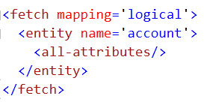
FetchXML
O que é o FetchXML?
Usos comuns
Relatórios
Agregação
QueryExpression
Exemplo: recuperar todas as contas

Slide 51
FetchXML
Retornar todas as contas onde o campo emailaddress1 contém dados.
string query = @"<?xml version='1.0' encoding='UTF - 8'?>
<fetch version = '1.0' output - format = 'xml-platform' mapping = 'logical' distinct = 'false' >
< entity name = 'account' >
< attribute name = 'name' />
< attribute name = 'primarycontactid' />
< attribute name = 'telephone1' />
< attribute name = 'accountid' />
< order attribute = 'name' descending = 'false' />
< filter type = 'and' >
< condition attribute = 'emailaddress1' operator= 'not-null' />
</ filter >
</ entity >
</ fetch > ";
EntityCollection colecao = serviceProxy.RetrieveMultiple(new FetchExpression(query));
foreach (var item in colecao.Entities) {
Console.WriteLine(item["name"]);
}

Slide 52
FetchXML - Agregação
As seguintes funções de agregação são suportadas:
sum
avg
min
max
count(*)
count(nome do atributo)
Limitações
Opções de agrupamento

Slide 53
FetchXML
Exemplo de agregação utilizando o operador de média AVG.
string query = @"<fetch version='1.0' output-format='xml-platform' mapping='logical' distinct='false' aggregate='true'>
<entity name='opportunity'>
<attribute name='budgetamount' alias='budgetamount_soma' aggregate='avg'/>
</entity>
</fetch>";
EntityCollection colecao = serviceProxy.RetrieveMultiple(new FetchExpression(query));
foreach (var item in colecao.Entities) {
Console.WriteLine(((Money)((AliasedValue)item["budgetamount_soma"]).Value).Value.ToString());
}

Slide 54
Laboratório: Uso do FetchXML
Este laboratório demonstra o uso de consulta no CRM com o FetchXML

Slide 55
OData
O que é o Odata:
Odata - Open Data Protocol– Protocolo de dados aberto – Protocolo utilizado para consumir dados expostos em um endpoint REST,SOAP,etc
Baseado em endereçamento URL
http://<ServerURL>/<OrgName>/xrmservices/2011/organiza tiondata.svc/AccountSet(guid'4FC66108-2823-E011-86AB- 1CC1DEE89AAE')?$select=Name,Address1_City
Opções de consultas para Java Script
Definição: Odata - Open Data Protocol– Protocolo de dados aberto – Protocolo utilizado para consumir dados expostos em um endpoint REST,SOAP,etc

Slide 56
OData
Exemplos de OData
Importante: ao se referir a Conjuntos de Entidade, Relacionamentos ou Propriedades, você deve usar a capitalização correta das letras (case sensitive)
Recurso | URI
Serviço | OrganizationData.svc
Conjunto de entidades | OrganizationData.svc/ContactSet
Entidade | OrganizationData.svc/ContactSet("guid key")
Relacionamento | OrganizationData.svc/ContactSet("guid")/Contact_Appointments
Propriedade | OrganizationData.svc/ContactSet("guid")/FirstName
Várias propriedades | OrganizationData.svc.ContactSet("guid key")?$select=FirstName,Address1_City

Slide 57
OData
Opções de consulta
Opção | Descrição
$expand | Determina que os registros relacionados devem ser recuperados no registro ou conjunto sendo recuperado
$filter | Especifica uma expressão ou função que deve ser avaliada como verdadeira para que um registro seja devolvido para um conjunto
$orderby | Determina que valore são usados para ordenar um conjunto de registros
$select | Especifica um subconjunto de propriedades a ser retornado
$skip | Define o número de registros a serem ignorados para poder recuperar registros em um conjunto
$top | Determina o número máximo de registros a serem retornados

Slide 58
OData
Opções de filtro
Operador | Descrição | Exemplo
eq | Igual a | /AccountSet?$filter=Address1_City eq 'Redmond'
ne | Diferente de | /AccountSet?$filter=Address1_City ne null
gt | Maior que | /AccountSet?$filter=CreditLimit/Value gt 1000
ge | É Maior ou Igual a | /AccountSet?&$filter=CreditLimit/Value ge 1000
lt | Menor que | /AccountSet?$filter=CreditLimit/Value lt 1000
le | É Menor ou Igual a | /AccountSet?$filter=CreditLimit/Value le 1000
and | AND lógica | /AccountSet?$filter=CreditLimit/Value ge 1000 and Address1_StateOrProvince eq 'TX'
or | OR lógica | /AccountSet?$filter=AccountCategoryCode/Value eq 2 or AccountRatingCode/ Value eq 1
not | Negação lógica | /AccountSet?$filter=(AccountCategoryCode/Value ne null) and 0 (AccountCategoryCode/Value eq 1)

Slide 59
OData
$expand
Exemplo:
Recuperar oportunidades relacionadas
/AccountSet?$select=Name,opportunity_customer_accounts&$expand=opportunity_customer_accounts
$orderby
Exemplo:
Recuperar registros de conta por países em ordem crescente e por cidade em ordem decrescente
/AccountSet?$select=Address1_Country,Address1_City,Name&$orderby=Address1_Country,Address1_City desc&$filter=(Address1_Country ne null) and (Address1_City ne null)
$select
Exemplo:
Recuperar apenas coluna Name dos registros de conta
AccountSet?$select=Name

Slide 60
OData
$skip
Exemplo:
Recuperar coluna Name dos registros de conta mas ignorar os cinco primeiros registros
AccountSet?$select=Name&$skip=5
$top
Exemplo:
Recuperar apenas os dois primeiros registros
/AccountSet?$select=Name&$top=2

Slide 61
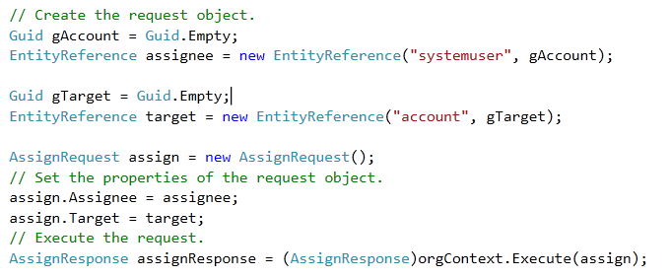
Usando o Método Execute
Finalidade
Benefícios
Exemplo: Atribuição de registros

Slide 62
Solicitações e Respostas
Como eles são usados com o método Execute?
Solicitações não específicas de entidade
CreateRequest
DeleteRequest
UpdateRequest
AssignRequest
Solicitações específicas da entidade
GenerateQuoteFromOpportunityRequest
SendEmailRequest
Solicitações genéricas
ExecuteWorkflow

Slide 63
Solicitações e Respostas
Como eles são usados com o método Execute?
EntityReference fonte = new EntityReference("systemuser", Guid.Empty);
EntityReference Alvo = new EntityReference("account", Guid.Empty);
AssignRequest assignRequest = new AssignRequest();
assignRequest.Assignee = fonte;
assignRequest.Target = Alvo;
AssignResponse resposta = (AssignResponse)serviceProxy.Execute(assignRequest);

Slide 64
Laboratório: Uso do Execute
Este laboratório demonstra o uso de execuções no Microsoft Dynamics CRM

Slide 65
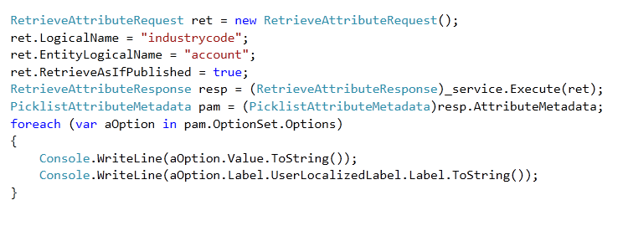
Usando o metadados
Finalidade
Possíveis ações com os metadados
Privilégios requeridos
Exemplo:

Slide 66
Usando o metadados
Criar campo Datetime
CreateAttributeRequest createCheckedDateRequest = new CreateAttributeRequest {
EntityName = "new_bankaccount",
Attribute = new DateTimeAttributeMetadata {
SchemaName = "new_checkeddate",
RequiredLevel = new AttributeRequiredLevelManagedProperty(AttributeRequiredLevel.None),
Format = DateTimeFormat.DateOnly,
DisplayName = new Label("Date", 1046),
Description = new Label("The date the account balance was last confirmed", 1046)
}
};
serviceProxy.Execute(createCheckedDateRequest);
Console.WriteLine("Campo criado com sucesso");

Slide 67
Usando o metadados
Criar entidade
CreateEntityRequest createrequest = new CreateEntityRequest {
//Define a entidade
Entity = new EntityMetadata {
SchemaName = "new_minhaEntidade",
DisplayName = new Label(“Minha Entidade", 1046),
DisplayCollectionName = new Label(“Minha Entidade", 1046),
Description = new Label(“Descritivo para informar sobre a entidade na solução de negócios", 1046),
OwnershipType = OwnershipTypes.UserOwned,
IsActivity = false,
},
// Define o atributo primário da entidade
PrimaryAttribute = new StringAttributeMetadata {
SchemaName = "new_minhaentidadename",
RequiredLevel = new AttributeRequiredLevelManagedProperty(AttributeRequiredLevel.None),
MaxLength = 100,
FormatName = StringFormatName.Text,
DisplayName = new Label(“Nome Atributo Primario", 1046),
Description = new Label(“Atributo primário da entidade new_minhaentidade.", 1046)
},
};
serviceProxy.Execute(createrequest);
Console.WriteLine("Entidade criada com sucesso.");

Slide 68
Laboratório: Uso do Execute
Neste laboratório vamos criar uma entidade com dois atributos no Microsoft Dynamics CRM

Slide 69
Plugins

Slide 70
Objetivos
Identificar como plug-ins podem ser usados para estender o Microsoft Dynamics CRM
Revisar a estrutura de eventos do Microsoft Dynamics CRM
Examinar isolamento de plug-ins, confianças e estatísticas
Desenvolver plug-ins
Usar representação em plug-ins
Usar Classes de Entidades em plug-ins
Registrar e implantar plug-ins
Depurar plug-ins

Slide 71
Visão Geral de Plugins
Noções básicas sobre plug-ins
Usos
Quando usar:
Facilidade de desenvolvimento
Aplicativo sob demanda
Suporte lógico
Imediatismo
Validação de dados da camada de plataforma

Slide 72
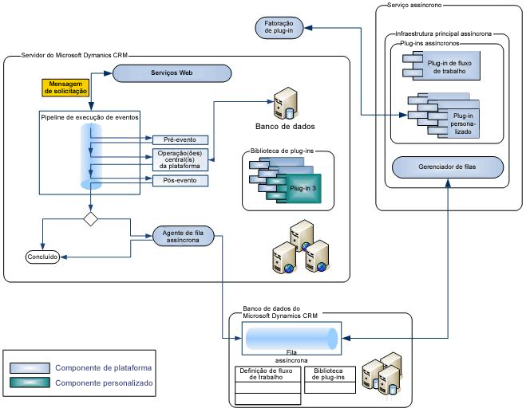
Estrutura de Eventos
Recursos
Pipeline de execução

Slide 73
Estágios de eventos de Plugins
Estágio | Nome do Estágio | Número do Estágio | Descrição
Pré-evento | Pré-validação | 10 | O Pré-evento é acionado antes da operação principal da plataforma e do início das transações do banco de dados Exceto quando invocado por um plug-in que já esteja em uma transação
Pré-evento | Pré-operação | 20 | Executa antes da operação principal do sistema Os plug-ins registrados neste estágio são executados na transação do banco de dados
Operações principais da plataforma | MainOperation | 30 | Operação principal em transação do sistema. Nenhum plug-in personalizado pode ser registrado neste estágio. Somente para uso interno
Pós-evento | Pós-operação | 40 | Executa após a operação principal dentro da transação
Pós-evento | Pós-operação (preterido) | 50 | Oferece suporte a plug-ins V4 – nenhum novo plug-in do CRM 2011 pode ser registrado aqui

Slide 74
Isolamento de Plugins
Restrições Isolamento de área restrita
Sistema de arquivos do servidor
Logs de eventos do sistema
Editor de Registro
Acessar outras dll’s
Acessar um IP diretamente
Estatísticas de tempo de execução
Apenas Plugins em Área restrita fazem coleta de estatísticas
Confianças
Integral
Parcial
Notes:
Acessar outras dll’s
Acessar um IP diretamente

Slide 75
Plugins - Assemblies
Assemblies necessários
Contexto de dados do plug-in
Parâmetros de entrada e saída
Assinando o assembly
Nome do Assembly | Descrição
Microsoft.Xrm.Sdk.dll | Inclui namespaces que contêm os principais métodos e tipos xRM Isso inclui uma implementação de proxy de cliente, métodos de autenticação, o serviço de descoberta e serviços de consulta
Microsoft.Crm.Sdk.Proxy.dll | Inclui o namespace Microsoft.Crm.Sdk.Messages com as mensagens (tipos de solicitação/resposta) e enumerações necessárias para trabalhar com dados de organização
Microsoft.Xrm.Sdk.Deployment.dll | Inclui métodos e tipos necessários para desenvolver código de implantação personalizado que usa o serviço Web de implantação

Slide 76
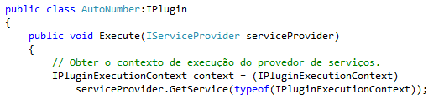
Plugins - Contexto
Contexto de Plugin
Contém informações sobre o ambiente de tempo de execução
Propriedades do contexto são somente leitura
Com exceção de coleções e entidades do contexto

Slide 77
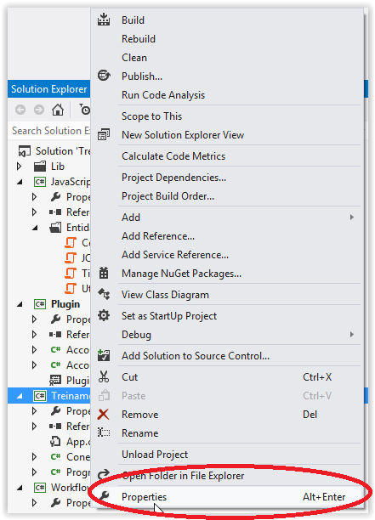
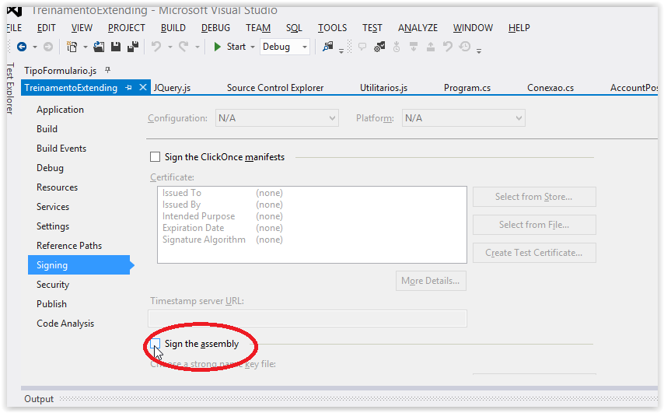
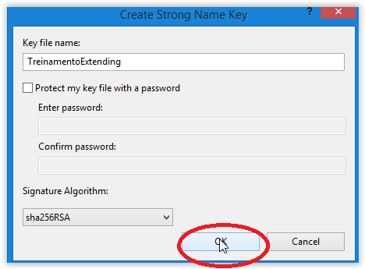
Plugins - Assinatura
Clique com o botão direito do mouse no projeto e selecione Propriedades
Selecione Assinando
Marque Assinar o assembly
Selecione uma chave existente ou crie uma nova
Salve a página de propriedades
Recompile a DLL

Slide 78
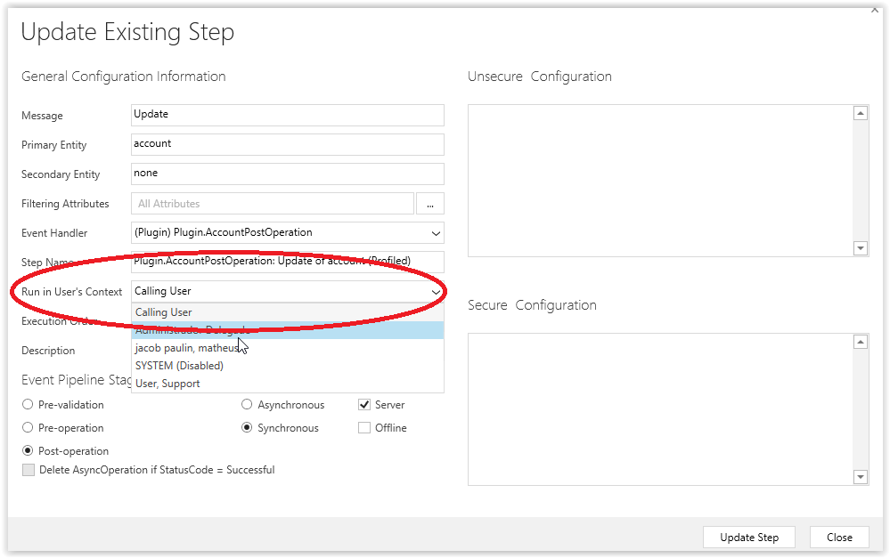
Plugins - Representação
Por que representação é importante em Plug-ins?
A representação permite usuários agirem em nome de outros usuários para atingirem efeitos determinados pela lógica do negócio.
Modos de representar:
Representar durante registro
SdkMessageProcessingStep.ImpersonatingUserId
Executar como o usuário para o plug-in iniciado para execução
Se ImpersonatingUserId for nulo ou Guid.Empty, o usuário será definido como "Usuário do Sistema"

Slide 79
Plugins - Registrando
Registrar e implantar
Plug-in Registration Tool
*Quando plug-ins são registrados, eles se tornam parte da funcionalidade de operação principal do aplicativo
Armazenamento de plug-ins
Banco de dados
Em disco (onpremise)
GAC (onpremise)
Opções de implantação
Online
Onpremise
Notas: Somente será exigido que o usuário seja Administrador de Implantação para registrar plug-ins caso o plugin não esteja em Modo de Isolamento
Notes:
GAC = Global assembly Cache

Slide 80
Plugins - Etapas
Um ou mais para cada plug-in registrado
Eles identificam:
Qual plug-in deverá ser executado no assembly
Condições para execução
Quais informações são transmitidas

Slide 81
Plugins - Soluções
Parte da solução padrão quando registrado
Plug-ins e etapas registradas com esses plug-ins estão disponíveis nos nós Assemblies de plug-ins e Processamento de mensagens do SDK
Notas: Não é mais necessário registrar plug-ins ao usá-los em outras organizações
Eles podem ser incluídos em soluções e simplesmente serem importados

Slide 82
Depuração
Procedimento:
Registre e implante o assembly de plug-in (disco ou none/database)
Configurar o depurador
Testar o plug-in
Depurar
Registrar no banco de dados
Processo de serviço
w3wp.exe
Microsoft.Crm.Application.Hoster.exe
CrmAsyncService.exe
Microsoft.Crm.Sandbox.WorkerProcess.exe

Slide 83
Laboratório: Plugin
Este laboratório demonstra a criação de um Plugin

Slide 84
Workflow Assembly

Slide 85
Assemblies Personalizados - Criação
Configurar o projeto Visual Studio 2012
Usar as diretivas:
System.Activities
Microsoft.Xrm.Sdk
Microsoft.Xrm.Sdk.Workflow
Fazer a classe herdar da classe CodeActivity
public class RetrieveCreditScore : CodeActivity
Adicionar funcionalidade à classe por meio da adição de um método Execute
protected override void Execute(CodeActivityContext context) { //Activity code}

Slide 86

Assemblies Personalizados - Contexto
Obtenção de serviços do contexto

Slide 87
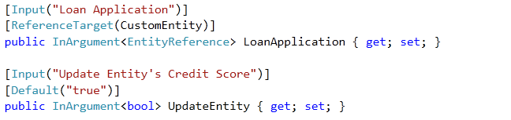
Assemblies Personalizados - Parâmetros
Parâmetros de entrada e saída

Slide 88
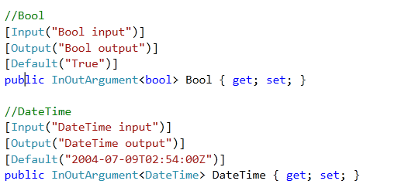
Assemblies Personalizados - Parâmetros
Parâmetros de entrada e saída

Slide 89
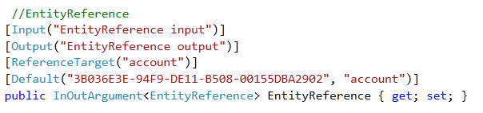
Assemblies Personalizados - Parâmetros
Parâmetros de entrada e saída

Slide 90
Assemblies Personalizados - Código
public class WFAssinc : CodeActivity {
[Input("Entrada")]
public InArgument<string> entrada { get; set; }
[Input("Usuario")]
[ReferenceTarget("systemuser")]
public InArgument<EntityReference> usuarioEntrada { get; set; }
[Input("Conta")]
[ReferenceTarget("account")]
public InArgument<EntityReference> conta { get; set; }
[Output("Saida")]
public OutArgument<string> saida { get; set; }
protected override void Execute(CodeActivityContext context) {
IWorkflowContext contextoWorkFlow = context.GetExtension<IWorkflowContext>();
IOrganizationServiceFactory serviceFactory = context.GetExtension<IOrganizationServiceFactory>();
ITracingService trace = context.GetExtension<ITracingService>();
trace.Trace("Inicio do WorkFlow");
if (usuarioEntrada.Get<EntityReference>(context) != null) {
usuario = usuarioEntrada.Get<EntityReference>(context).Id;
} else {
usuario = contextoWorkFlow.InitiatingUserId;
}
}
}

Slide 91
Laboratório: Processo customizado
Este laboratório demonstra a criação de um fluxo de trabalho customizado

Slide 92
Eventos do Aplicativo

Slide 93
Objetivos
Usar bibliotecas JScript para personalizar o Microsoft Dynamics CRM
Explorar eventos de formulário e campo
Examinar:
Objeto Xrm.Page
Objeto Xrm.Page.context (objeto de contexto do lado do cliente)
Objeto Xrm.Page.data.entity
Objeto Xrm.Page.ui
Explorar tipos de formulário
Examinar o contexto de execução do manipulador de eventos de formulários
Identificar como definir dependências de eventos
Avaliar como os parâmetros podem ser usados em formulários
Aplicar as práticas recomendadas ao criar código do lado do cliente
Identificar como depurar código do lado do cliente

Slide 94
Bibliotecas JScript
Usos
Manipular eventos de formulário e campo
Executar ações em controles configurados na faixa de opções
Oferecer suporte a outras funções
Associação de funções com eventos de formulário e campo
Associação de funções em tempo de execução

Slide 95
Eventos Disponíveis
OnLoad
OnSave
OnChange
TabStateChange
OnReadyStateComplete
OnProcessStatusChange
OnStageChange
OnStageSelected

Slide 96
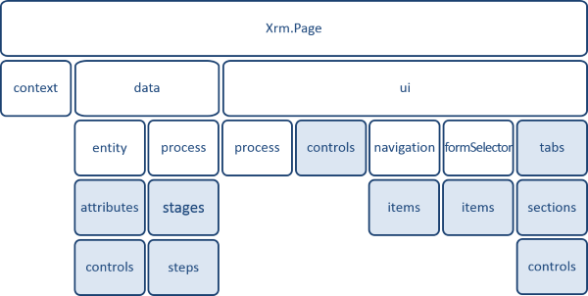
Modelo Xrm
Notes:
Atualizado gráfico

Slide 97
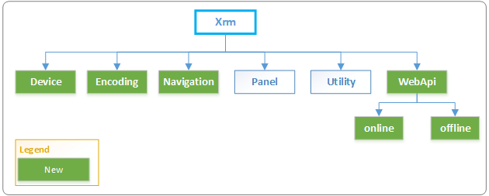
Novo Modelo Xrm
Namespace | Descrição
Xrm.Device | Fornece métodos para usar os recursos nativos de dispositivos móveis.
Xrm.Encoding | Fornece métodos para codificar seqüências de caracteres.
Xrm.Navigation | Fornece métodos para navegar por formulários e itens do cliente.
Xrm.Panel | Fornece um método para exibir uma página da Web no painel lateral do formulário do cliente.
Xrm.Utility | Fornece um contêiner para métodos úteis.
Xrm.WebApi | Fornece métodos para usar a API da Web para criar e gerenciar registros e executar ações e funções da API da Web. Xrm.WebApi.offline: Fornece métodos para criar e gerenciar registros nos clientes móveis do Dynamics 365 ao trabalhar no modo off-line. Xrm.WebApi.online: Fornece métodos para usar a API da Web para criar e gerenciar registros e executar ações e funções da API da Web quando conectado ao servidor.
Notes:
Atualizado gráfico

Slide 98
Old → New
Deprecated Client API | Replacement Client API
Xrm.Page | Forms: ExecutionContext.getFormContext
 | Commands: Send it as the PrimaryControl parameter
Xrm.Page.context | Xrm.Utility.getGlobalContext
Xrm.Page.context.getQueryStringParameters | formContext.data.attributes
Xrm.Page.context.getTimeZoneOffsetMinutes | globalContext.userSettings.getTimeZoneOffsetMinutes
Xrm.Page.context.getUserId | globalContext.userSettings.userId
Xrm.Page.context.getUserLcid | globalContext.userSetings.languageId
Xrm.Page.context.getUserName | globalContext.userSettings.userName
Xrm.Page.context.getUserRoles | globalContext.userSettings.securityRoles
Xrm.Page.context.getIsAutoSaveEnabled | globalContext.organizationSettings.isAutoSaveEnabled
Xrm.Page.context.getOrgLcid | globalContext.organizationSettings.languageId
Xrm.Page.context.getOrgUniqueName | globalContext.organizationSettings.uniqueName
Xrm.Page.data.entity.getDataXml | No change in the method, but use "typename" instead of type for lookup attributes.
GridRow.getData | GridRow.data
GridRowData.getEntity | GridRowData.entity
Xrm.Mobile.offline | Xrm.WebApi.offline
parent.Xrm
addOnKeyPress | Use a custom control
removeOnKeyPress | Use a custom control
showAutoComplete | Use a custom control and corresponding UI
hideAutoComplete | Use a custom control and corresponding UI
Xrm.Utility.alertDialog | Xrm.Navigation.openAlertDialog
Xrm.Utility.confirmDialog | Xrm.Navigation.openConfirmDialog
Xrm.Utility.isActivityType | Xrm.Utility.getEntityMetadata
Xrm.Utility.openEntityForm | Xrm.Navigation.openForm
Xrm.Utility.openQuickCreate | Xrm.Navigation.openForm
Xrm.Utility.openWebResource | Xrm.Navigation.openWebResource

Slide 99
WebApi RetrieveMultipleRecords
Exemplo de Obter Lista de registros
Xrm.WebApi.retrieveMultipleRecords(“contact", "?$select=new_valor, new_chave&$filter=new_chave eq 'Idade Mínima' or new_chave eq 'Idade Máxima'").then(
function success(result) {
var idadeMinima;
var idadeMaxima;
for (var i = 0; i < result.entities.length; i++) {
if (result.entities[i].fly_chave === "Idade Mínima")
idadeMinima = result.entities[i].fly_valor;
if (result.entities[i].fly_chave === "Idade Máxima")
idadeMaxima = result.entities[i].fly_valor;
}
},
function (error) {
console.log(error.message);
}
);
}
Notes:
Atualizado gráfico

Slide 100
WebApi RetrieveRecord
Exemplo de Registro pelo ID
Xrm.WebApi.retrieveRecord(“contact", contactId, "?$select=name").then(
function success(resulContato) {
var nome = resulContato.name;
},
function (error) {
console.log(error.message);
}
);
Notes:
Atualizado gráfico

Slide 101
WebApi CreateRecord
Exemplo de como criar um registro
var data =
{
"name": "Sample Account",
"creditonhold": false,
"address1_latitude": 47.639583,
"description": "This is the description of the sample account",
"revenue": 5000000,
"accountcategorycode": 1
}
Xrm.WebApi.createRecord("account", data).then(
function success(result) {
console.log("Account created with ID: " + result.id);
},
function (error) {
console.log(error.message);
}
);
Notes:
Atualizado gráfico

Slide 102
WebApi UpdateRecord
Exemplo de como atualizar um registro
var data =
{
"name": "Updated Sample Account ",
"creditonhold": true,
"address1_latitude": 47.639583,
"description": "This is the updated description of the sample account",
"revenue": 6000000,
"accountcategorycode": 2
}
Xrm.WebApi.updateRecord("account", "5531d753-95af-e711-a94e-000d3a11e605", data).then(
function success(result) {
console.log("Account updated");
},
function (error) {
console.log(error.message);
}
);
Notes:
Atualizado gráfico

Slide 103
WebApi DeleteRecord
Exemplo de como excluir um registro
Xrm.WebApi.deleteRecord("account", "5531d753-95af-e711-a94e-000d3a11e605").then(
function success(result) {
console.log("Account deleted");
},
function (error) {
console.log(error.message);
}
);
Notes:
Atualizado gráfico

Slide 104
Laboratório: JScript
Este laboratório demonstra a criação, publicação e manuseio de uma biblioteca JScript

Slide 105
Contexto de Execução para Eventos
function commonEventHandler(executionContext) {
var formContext = executionContext.getFormContext();
var telephoneAttr = formContext.data.entity.attributes.getByName('telephone1’);
var isNumberWithCountryCode = telephoneAttr.getValue().substring(0,1) === '+’;
// telephoneField será um controle de formulário se invocado de um evento OnChange;
// telephoneField será um objeto GridCell de grade editável se chamado do evento OnChange de grade editável.
var telephoneField = telephoneAttr.controls.getByIndex(0);
if (!isNumberWithCountryCode) {
telephoneField.setNotification('Please'countryCodeNotification’);
}
else {
telephoneField.clearNotification('countryCodeNotification’);
}
}

Slide 106
Laboratório
Este laboratório demonstra a utilização do objeto Xrm

Slide 107
Action Calls
As ações abrem uma variedade de possibilidades para a composição de lógica de negócios.
Antes das Ações, a principal forma de implementar processos empresariais foi limitada aos plug-ins ou a atividades de fluxos de trabalho personalizadas.
Agora é possível executar operações como Criar, Atualizar, Excluir, Atribuir ou Executar Ação. Internamente, uma ação cria uma mensagem personalizada.
Os desenvolvedores referem-se a estas ações como "mensagens“. Cada uma dessas mensagens é baseada nas ações tomadas em um registro da entidade.

Slide 108
Action Calls
Aplica-se aos aplicativos do PowerApps e do Dynamics 365 for Customer Engagement, versão 9.x
Aplica-se aos aplicativos do Dynamics 365 for Customer Engagement, versão 9.x (on-premises)
Ações são um tipo de processo. Você pode ativar ações, incluindo ações personalizadas, diretamente de um fluxo de trabalho ou diálogo sem programação.
As ações também podem ser invocadas por meio da execução de código personalizado que usa os serviços Web do Dynamics 365 for Customer Engagement.

Slide 109
Action Calls
Exemplo de como invocar uma Action Call
var serverUrl = Fleury.CRM.Contato.GetClientUrl();
var ServicePath = "/XRMServices/2011/Organization.svc/web";
var requestXML = "";
requestXML += "<s:Envelope xmlns:s='http://schemas.xmlsoap.org/soap/envelope/'>";
requestXML += " <s:Body>";
requestXML += " <Execute xmlns='http://schemas.microsoft.com/xrm/2011/Contracts/Services' xmlns:i='http://www.w3.org/2001/XMLSchema-instance'>";
requestXML += " <request xmlns:a='http://schemas.microsoft.com/xrm/2011/Contracts'>";
requestXML += " <a:Parameters xmlns:b='http://schemas.datacontract.org/2004/07/System.Collections.Generic'>";
requestXML += " <a:KeyValuePairOfstringanyType>";
requestXML += " <b:key>CPF</b:key>";
requestXML += " <b:value i:type='c:string' xmlns:c='http://www.w3.org/2001/XMLSchema'>";
requestXML += " " + parameterValue;
requestXML += " </b:value>";
requestXML += " </a:KeyValuePairOfstringanyType>";
requestXML += " </a:Parameters>";
requestXML += " <a:RequestId i:nil='true'></a:RequestId>";
requestXML += " <a:RequestName>" + actionName + "</a:RequestName>";
requestXML += " </request>";
requestXML += " </Execute>";
requestXML += " </s:Body>";
requestXML += "</s:Envelope>";
var req = new XMLHttpRequest();
req.open("POST", serverUrl + ServicePath, false);
req.setRequestHeader("Accept", "application/xml, text/xml, */*");
req.setRequestHeader("Content-Type", "text/xml; charset=utf-8");
req.setRequestHeader("SOAPAction", "http://schemas.microsoft.com/xrm/2011/Contracts/Services/IOrganizationService/Execute");
req.onreadystatechange = function () {
if (this.readyState === 4) {
req.onreadystatechange = null;
if (this.status === 200) {
var results = JSON.parse(this.response);
} else {
Xrm.Utility.alertDialog(this.statusText);
}
}
};
req.send(requestXML);

